Slide 1
S’INFORMER
___
sur le mélanome
et ses traitements
RENCONTRER
___
d'autres malades ainsi que les équipes soignantes
COMPRENDRE
___
et poser des questions

Slide 2
PARTIE 1
Patient Acteur

Slide 3
Peau, épiderme, carcinome et mélanome
Kératinocytes : cellules de la “carapace”, les plus nombreuses qui se divisent beaucoup.
> Responsables des carcinomes basocellulaires ou épidermoïdes cutanés.
Mélanocytes : cellules responsables de la pigmentation de la peau.
> Responsables des mélanomes
• COMPRENDRE LE CANCER

Slide 4
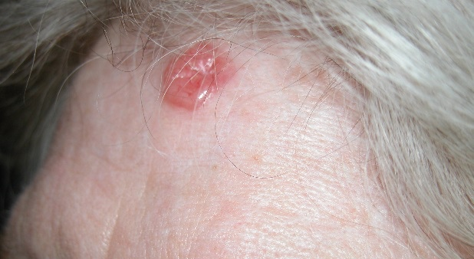
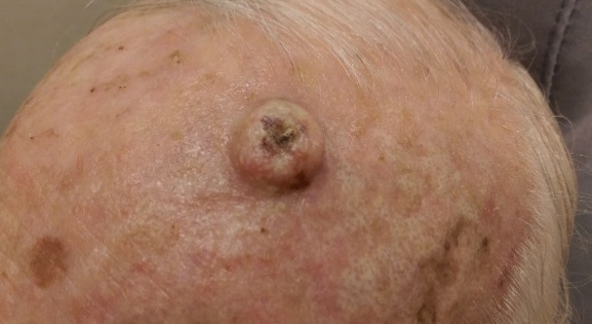
La plupart
des cancers cutanés ne sont pas des mélanomes.
Il s’agit des carcinomes basocellulaires et des carcinomes épidermoïdes cutanés qui sont aussi liés au soleil mais dont le traitement est souvent beaucoup plus simple.
Carcinomes basocellulaires et épidermoïdes surviennent le plus souvent après l’âge de 50 ans.
Carcinome basocellulaire
Carcinome épidermoïde
Type histologique
Fréquence
Gravité (à nuancer selon le stade clinique)
Basocellulaires | +++ | -
Epidermoïdes cutanés | + | -
mélanome | - | +/-
• COMPRENDRE LE CANCER

Slide 5
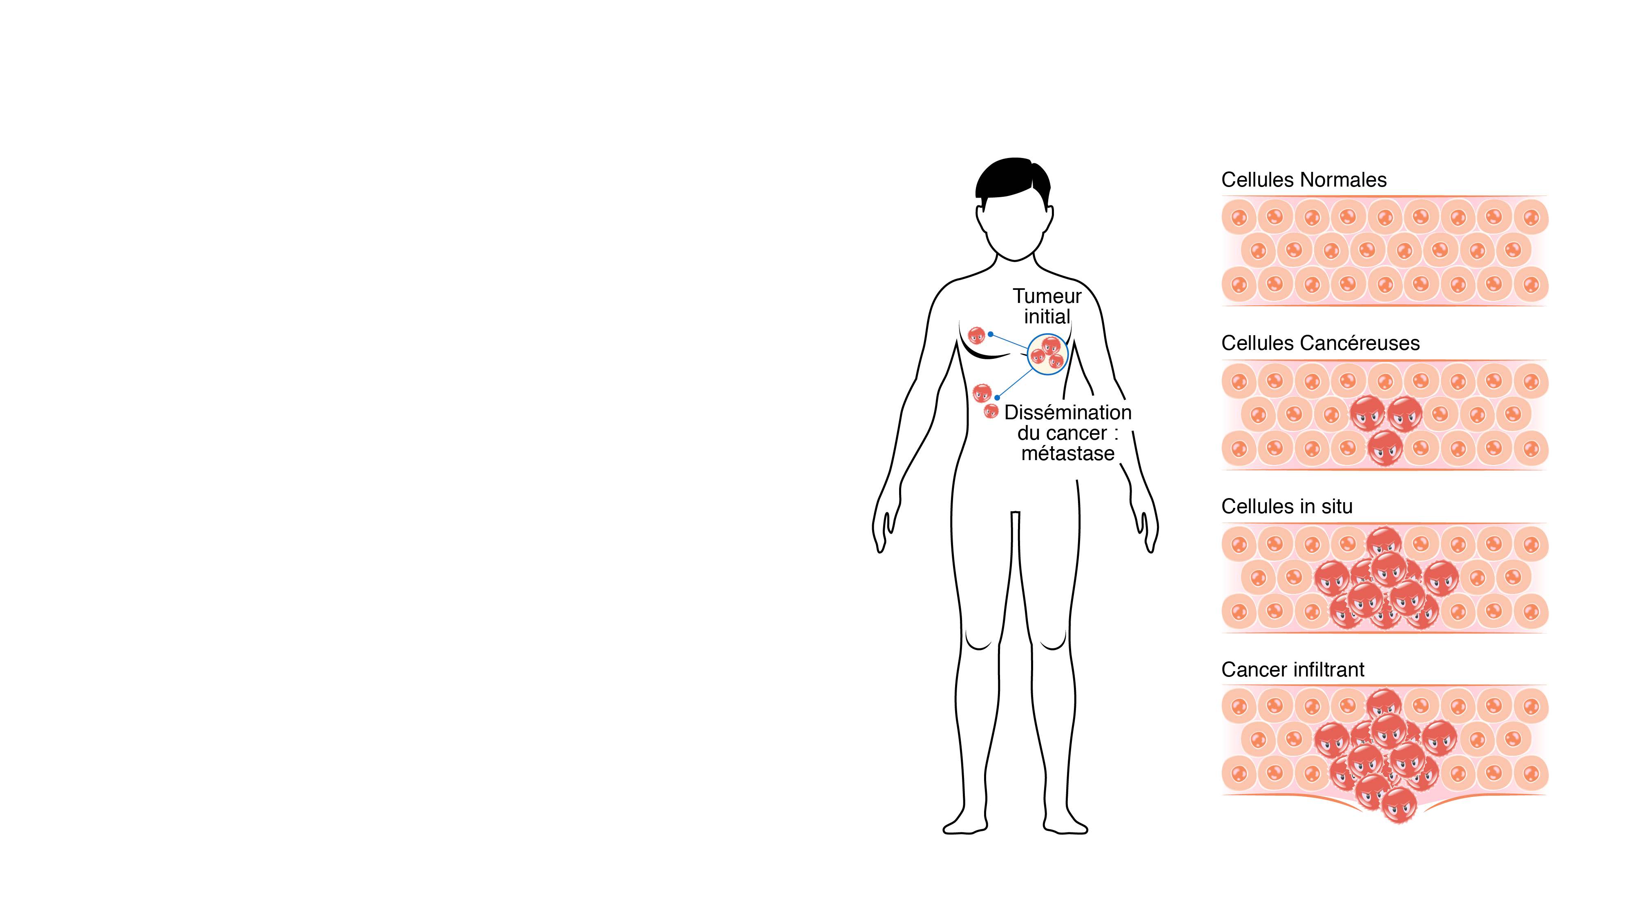
Les cellules cancéreuses sont issues de MUTATIONS
Leur prolifération :
Compromet la fonction de l’organe atteint.
Impacte la survie.
Leur dissémination entraîne la formation de métastases.
• COMPRENDRE LE CANCER

Slide 6
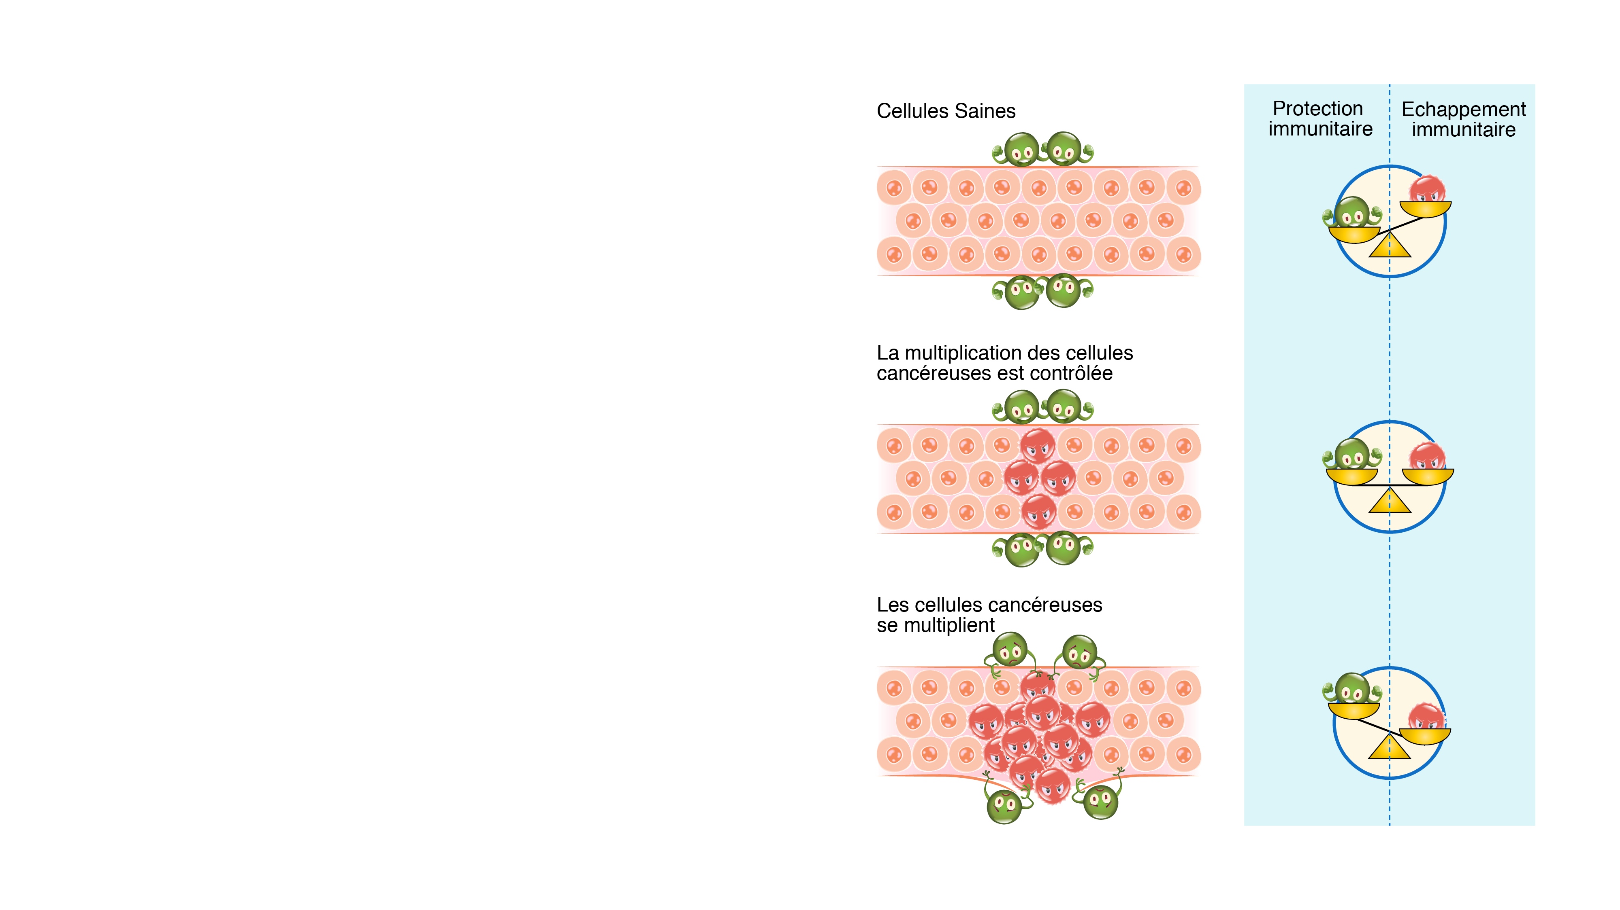
Notre système immunitaire
TRAQUE, IDENTIFIE ET DÉTRUIT tout élément étranger à notre corps
Il est chargé de L’ÉLIMINATION des agents infectieux, des cellules infectées ou mutantes.
Un équilibre s’établit avec les cellules cancéreuses.
La rupture de cet équilibre se fait au profit des cellules tumorales qui peuvent récidiver sur le site tumoral ou à distance et donner des métastases.
• COMPRENDRE LE CANCER

Slide 7
Différents facteurs biologiques concourent au développement du mélanome
• COMPRENDRE LE CANCER

Slide 8
Photobiologie
EFFETS
L’exposition aux rayons UV est la principale cause de cancers de la peau. 70 à 90% des cancers cutanés seraient liés au soleil.
L’exposition solaire est classée cancérigène par le Centre International de Recherche sur le Cancer (OMS) depuis 1992.
L’exposition aux UV artificiels (UVB et UVA) est classée cancérigène pour l’homme depuis 2009.
• IDENTIFIER LE MÉLANOME

Slide 9
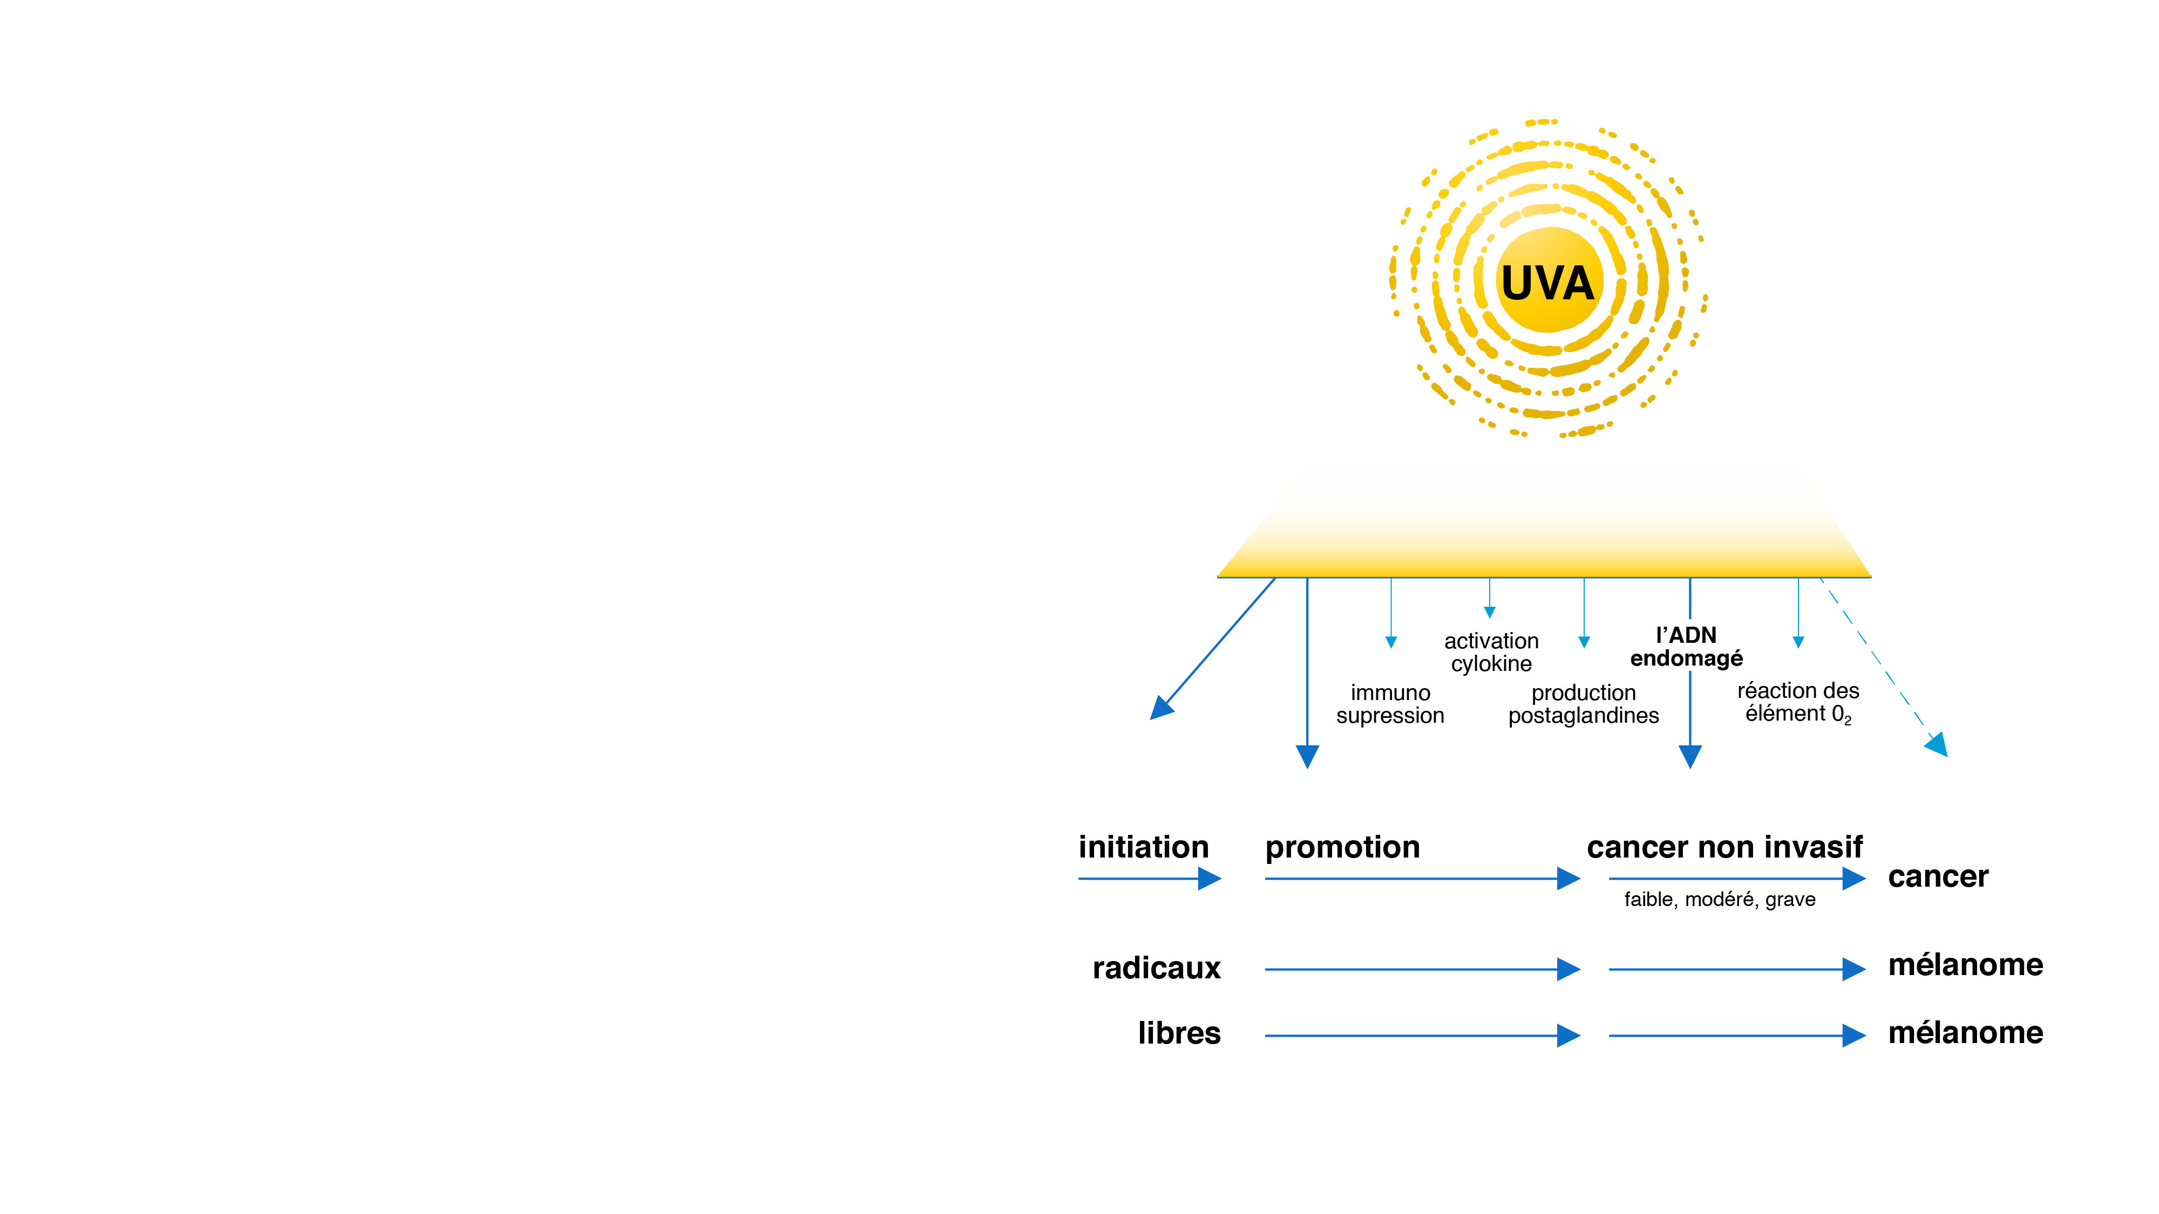
UVA
Pénètrent plus profondément
Diminuent les défenses immunitaires
Altèrent les cellules et entraînent la formation de radicaux libres
UVB
immuno suppression
cytokines
endommagé
Bloqués par les couches superficielles de l’épiderme
Responsables du coup de soleil
Induisent des altérations de l’ADN
éléments 02
• IDENTIFIER LE MÉLANOME

Slide 10
≠
Naevus ou grain de beauté
Mélanome
Tumeur BENIGNE développée aux dépens des mélanocytes
Tumeur MALIGNE développée aux dépens des mélanocytes
• IDENTIFIER LE MÉLANOME
Notes:
Faute d’orthographe mélanine (et non pas mélanime) sur schéma de droite

Slide 11
Evoquer un mélanome
À l’oeil nu (voir tableau récapitulatif)
Au dermatoscope (chez votre dermatologue)
Dans la majorité des cas, il y a APPARITION d’une lésion pigmentée (mais pas toujours pigmentée) ou modification d’un nævus pré-existant
• IDENTIFIER LE MÉLANOME

Slide 12
Le mélanome :
Signe
du “vilain petit canard”
• IDENTIFIER LE MÉLANOME

Slide 13
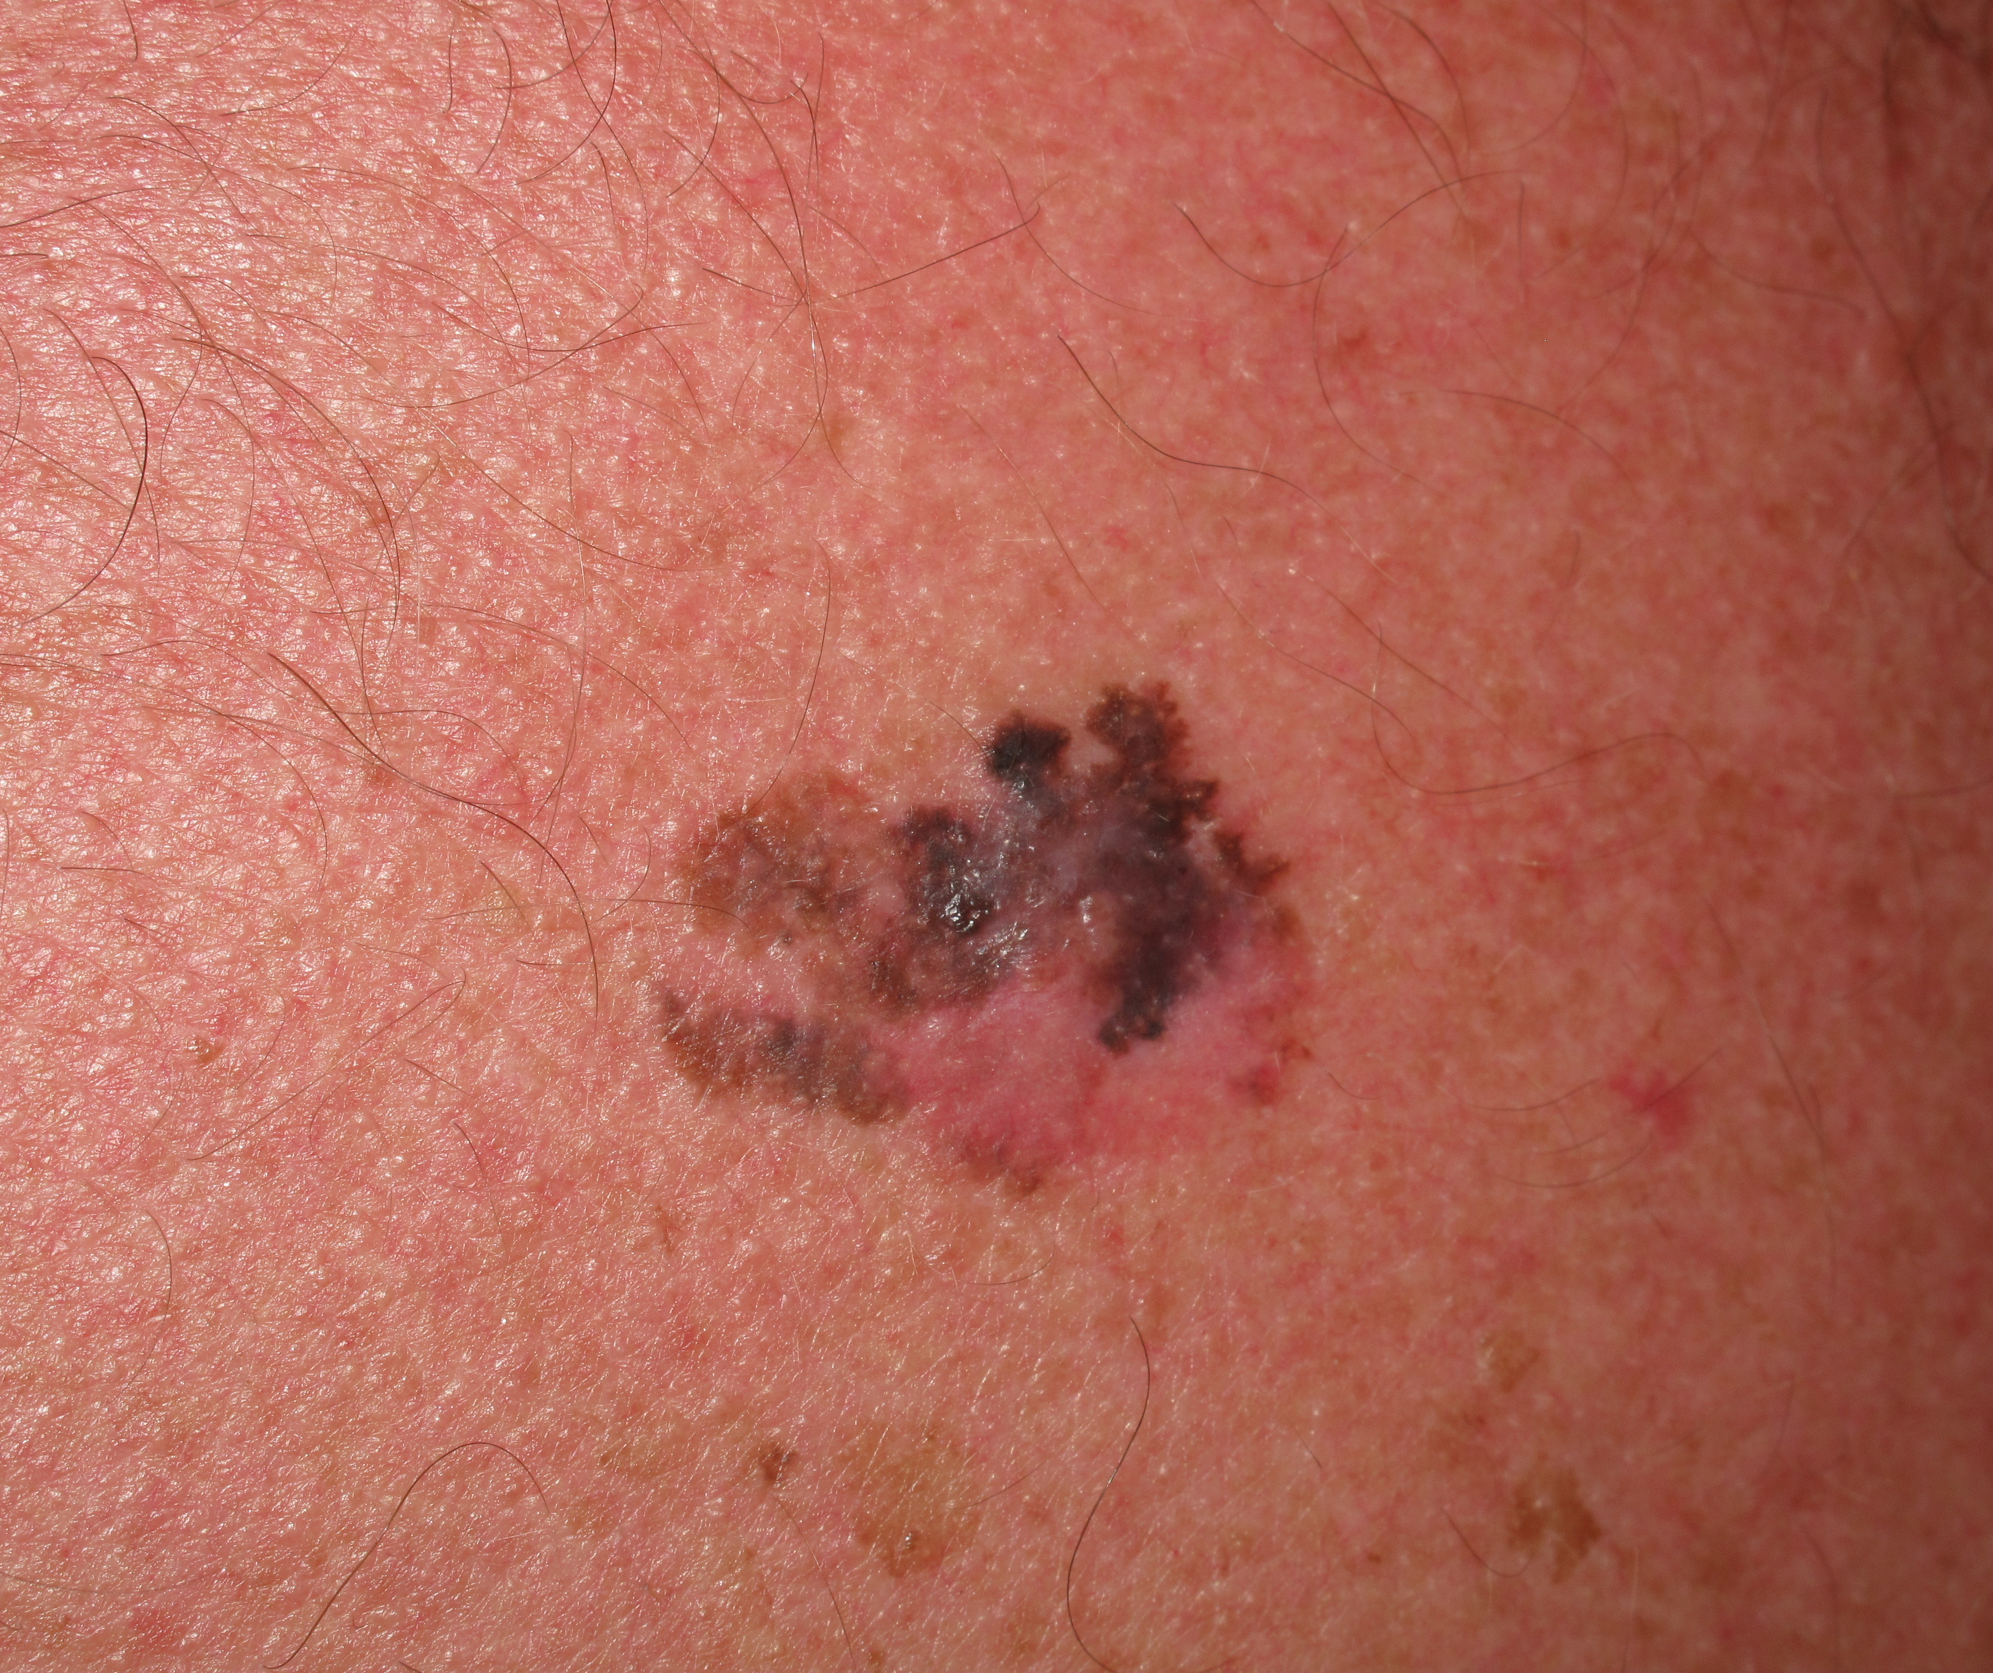
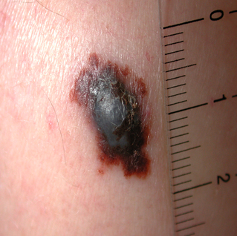
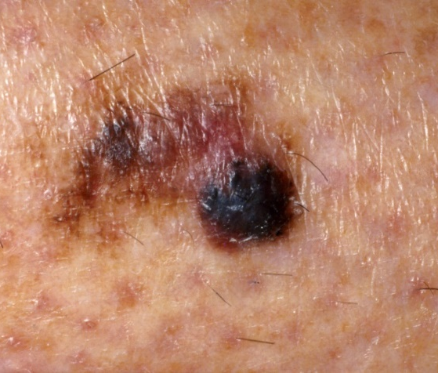
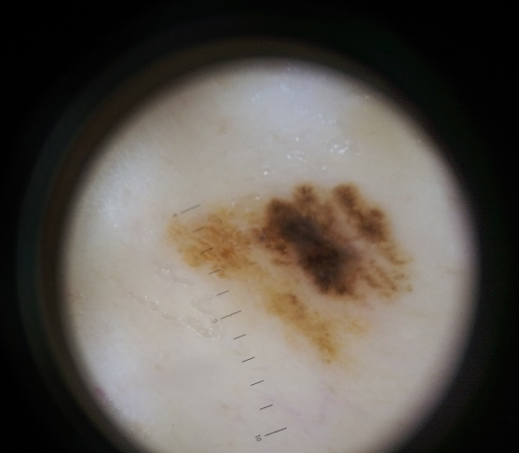
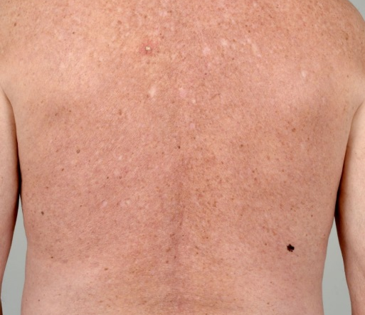
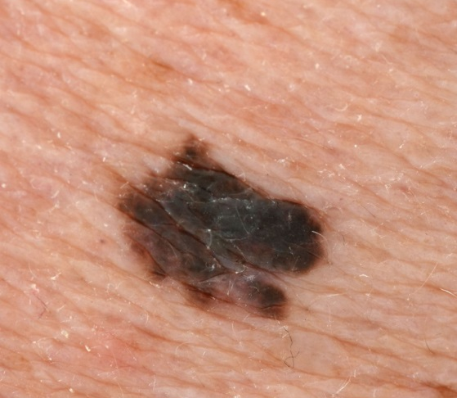
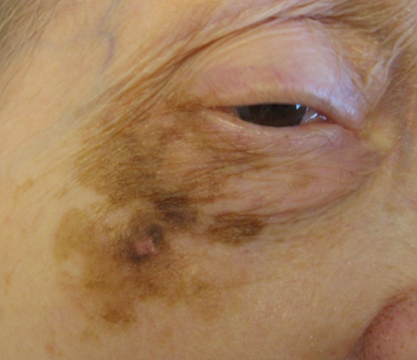
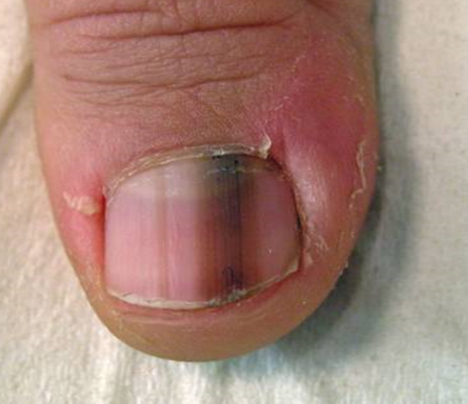
Présentation
cliniques variées
• IDENTIFIER LE MÉLANOME

Slide 14
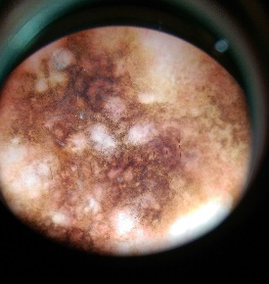
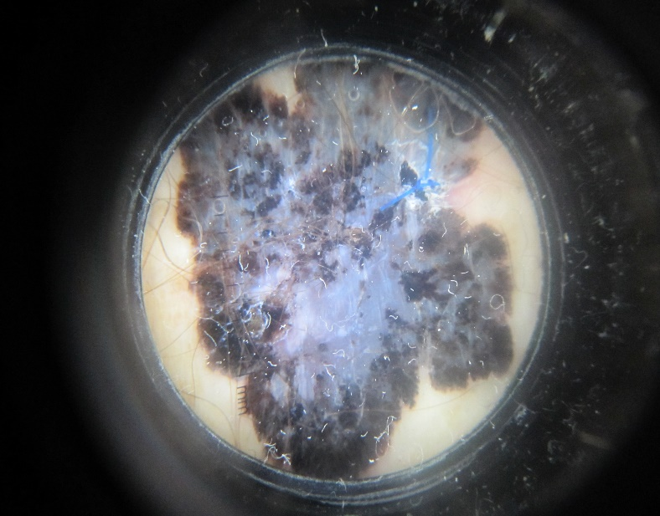
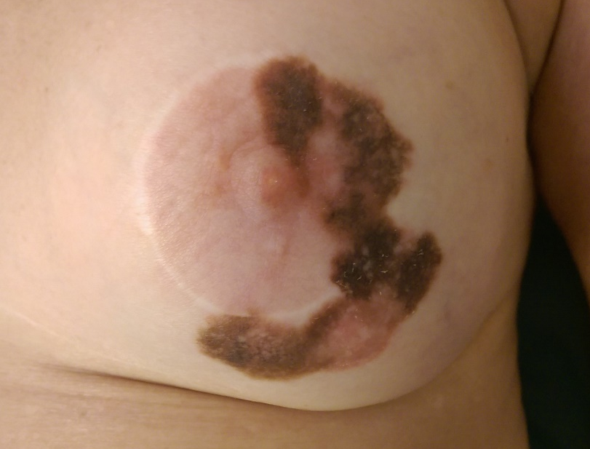
Présentation
cliniques variées
• IDENTIFIER LE MÉLANOME

Slide 15
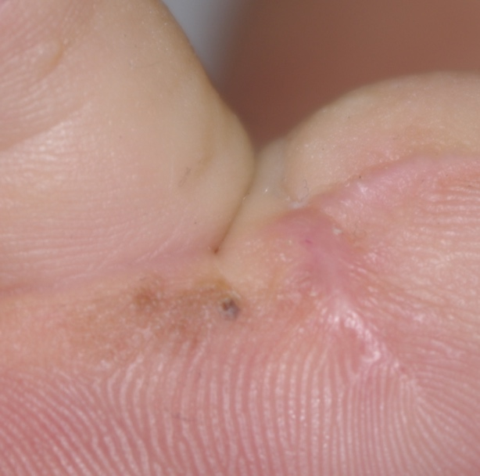
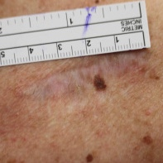
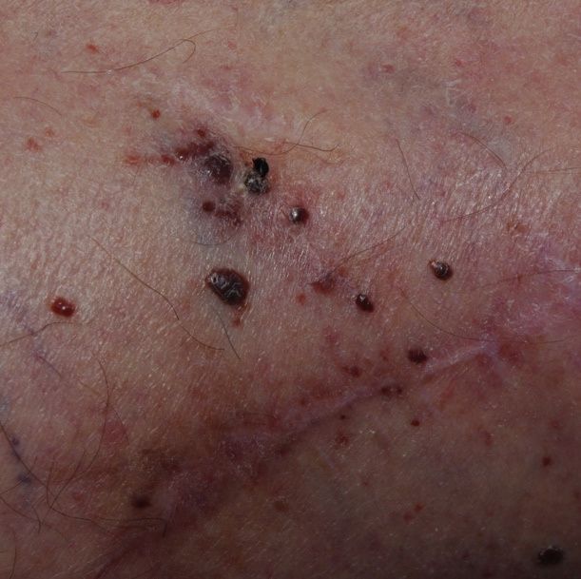
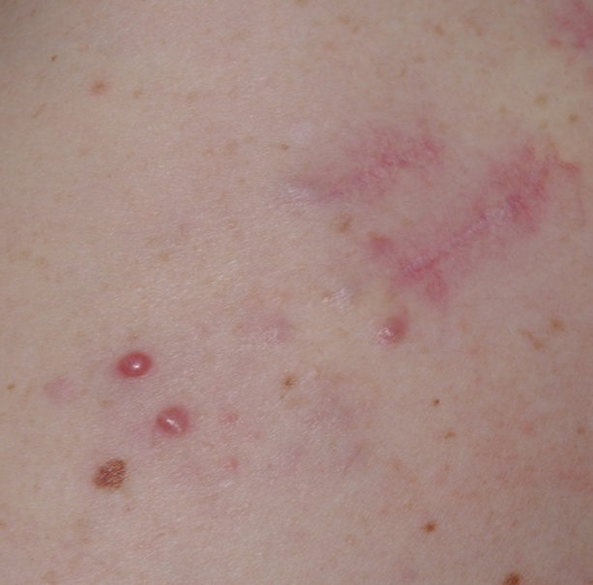
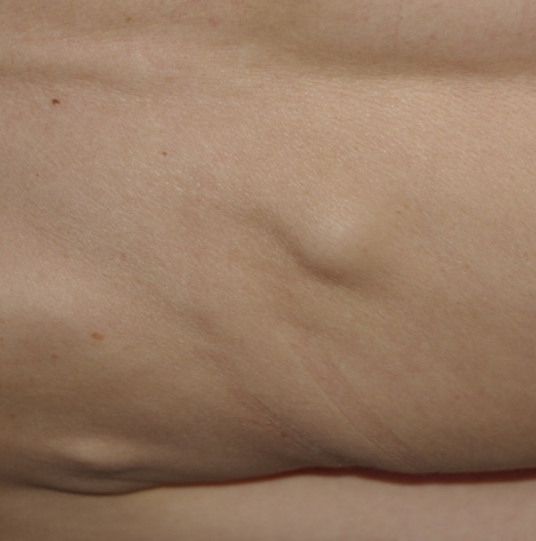
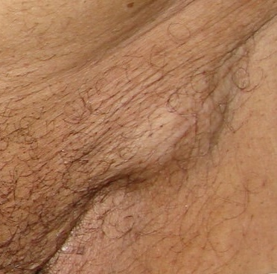
Résurgence pigmentaire sur la cicatrice
Récidive du
mélanome connu
Nodule sur la cicatrice ou en transit (pigmenté ou non) ou sous-cutané.
Ganglion
• IDENTIFIER LE MÉLANOME

Slide 16
1. Corps
Examiner le devant et l’arrière du corps dans le miroir, puis les côtés droit et gauche, les bras relevés.
Vérifier sa peau
2. Cou et cuir chevelu
Examiner l’arrière du cou et du cuir chevelu avec un miroir. Écarter vos cheveux pour un regard plus attentif sur le cuir chevelu.
Vérifier votre peau signifie prendre note de tous les points de votre corps, des grains de beauté, tâches de rousseur, tâches de vieillesse. Le mélanome peut se développer n'importe où sur la peau et est l'un des rares cancers généralement visible.
Demandez de l'aide à quelqu'un pour vérifier votre peau, en particulier dans les endroits difficiles à voir.
3. Bras et mains
Plier les coudes, regarder soigneusement les avant-bras ainsi que les mains.
4. Dos, fessiers et organes génitaux
Vérifier le dos, les fessiers et les organes génitaux avec un miroir.
5. Jambes et pieds
Enfin, regarder l’arrière des jambes et les pieds ainsi que les espaces entre les orteils.

Slide 17
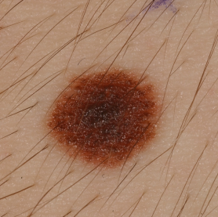
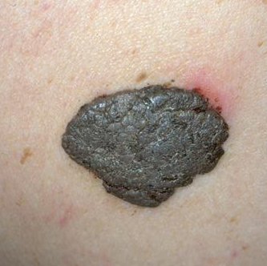
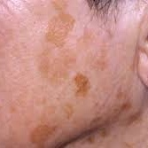
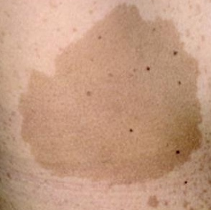
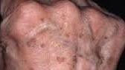
Toute lesion pigmentée
n’est pas synonyme de mélanome
Le plus souvent ce sont des lésions bénignes sans gravité.
Nævus / grain de beauté
Kératose séborrhéique
Lentigo solaire
Tâche café au lait

Slide 18
Le mélanome
en quelques chiffres
15 000 nouveaux cas de mélanome par an (INCa).
Le mélanome peut toucher toutes les tranches d’âge avec un pic entre 50 et 60 ans.
C’est l’un des cancers ayant le plus augmenté en incidence ces dernières années.
Évolution de l’incidence et de la mortalité du mélanome cutané de 1980 à 2012 selon le sexe et l’âge
Binder-Foucard 2013. - Traitement INCa 2013
(standardisés monde pour 100 000 personnes-années)
• IDENTIFIER LE MÉLANOME

Slide 19
Règles de
Photoprotection
L’exposition solaire est toujours sous-estimée…
Il existe une grande différence entre ne pas s’exposer au soleil et s’en protéger !
Ne pas s’exposer volontairement au soleil surtout entre 11h et 15h.
La protection vestimentaire est la règle : chapeau, vêtements longs, lunettes.
L’application régulière de produits de prévention solaire diminue le risque d’attraper un coup de soleil et pourrait diminuer le risque de mélanome.
Les antioxydants et autres compléments alimentaires ne diminuent pas le risque de mélanome et pourraient augmenter celui de cancer en général. Ils peuvent être utilisés avec prudence (sur des cures courtes).
• SE PROTÉGER

Slide 20
Environ 10% des mélanomes surviennent dans un contexte familial
Mélanome familial :
Quand y penser ?
10%
2 cas de mélanomes cutanés invasifs chez un même sujet, avant 75 ans
Un mélanome cutané invasif et un cancer du pancréas, un cancer du rein, un mésothéliome ou une tumeur du système nerveux central chez un même patient
Un cas de mélanome chez 2 apparentés au 1er ou 2ème degré
OU
Environ
10% des mélanomes surviennent dans un contexte familial
OU
• IDENTIFIER LE MÉLANOME

Slide 21
L’Activité Physique Adaptée (APA)
Activité physique définie comme tout mouvement corporel produit par les muscles qui entraîne une augmentation de la dépense énergétique par rapport à la dépense énergétique au repos
Adaptée:
Aux besoins spécifiques des patients
Accessible à tous
Barbin JM, Référentiel de compétences de la SFP-APA. (2016)

Slide 22
Intensité d’activité physique relative
INTENSITÉ | MET | EXEMPLE
Faible | 1 à 3 MET | Pas d’essoufflement Ex: promener un chien, s’habiller, conduire, marche < 4km /h
Modérée | 3 à 6 MET | Essoufflement modéré / transpiration/ conversation possible Ex : marche de 4 à 6km/h, montée des escaliers, nage loisir, vélo <20 km/h
Élevée | ≥6 MET | Essoufflement / transpiration/ conversation difficile / Ex: marche rapide, course à pieds, vélo >20 km /h
1 MET = rapport de la [dépense énergétique de l’activité]/ [métabolisme de repos]
ANSES (2016)

Slide 23
Recommandations actuelles: APA et Cancer
Les bénéfices démontrés et supérieurs aux risques.
Éviter l’inactivité physique tant que l’AP n’aggrave pas ses symptômes.
l’AP doit être personnalisée, raisonnée et adaptée à la condition physique, à l’état de santé et aux risques du patient.
Les intensités de l’AP doivent être prescrites en intensité relative.
La fatigue ne doit pas être un frein à la prescription d’AP
AP légère quotidienne
+
150 min d’AP intensité modérée/ semaine ou 75 min de d’AP d’intensité élevée / semaine
INCA (2017) ASCO (2018) HAS (2019)

Slide 24
PARTIE 2
Acteurs
de santé

Slide 25
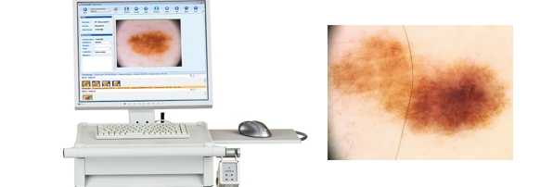
Dans tous les cas :
examen clinique
dermatologique
Fréquence adaptée au stade de la maladie et à l’ancienneté du mélanome
Education du patient à l’auto-inspection/ l’auto-depistage
Conseils de photoprotection, sensibilisation au dépistage des apparentés
• SUIVI

Slide 26
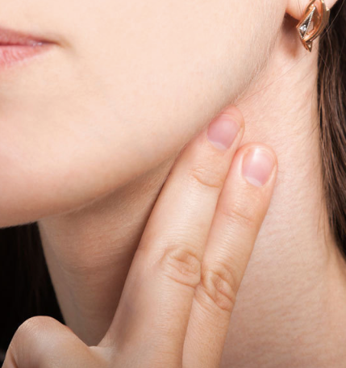
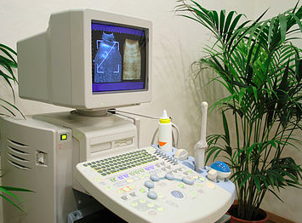
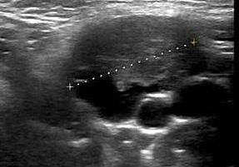
Dans certains cas :
Examens complémentaires
Echographie de l’aire de drainage
Autres : scanner C-TAP, TEP-scanner, IRM, etc…
en fonction :
du stade de la maladie
des symptômes du patient
de l’administration d’un traitement ou de sa participation éventuelle à un essai clinique
• SUIVI

Slide 27
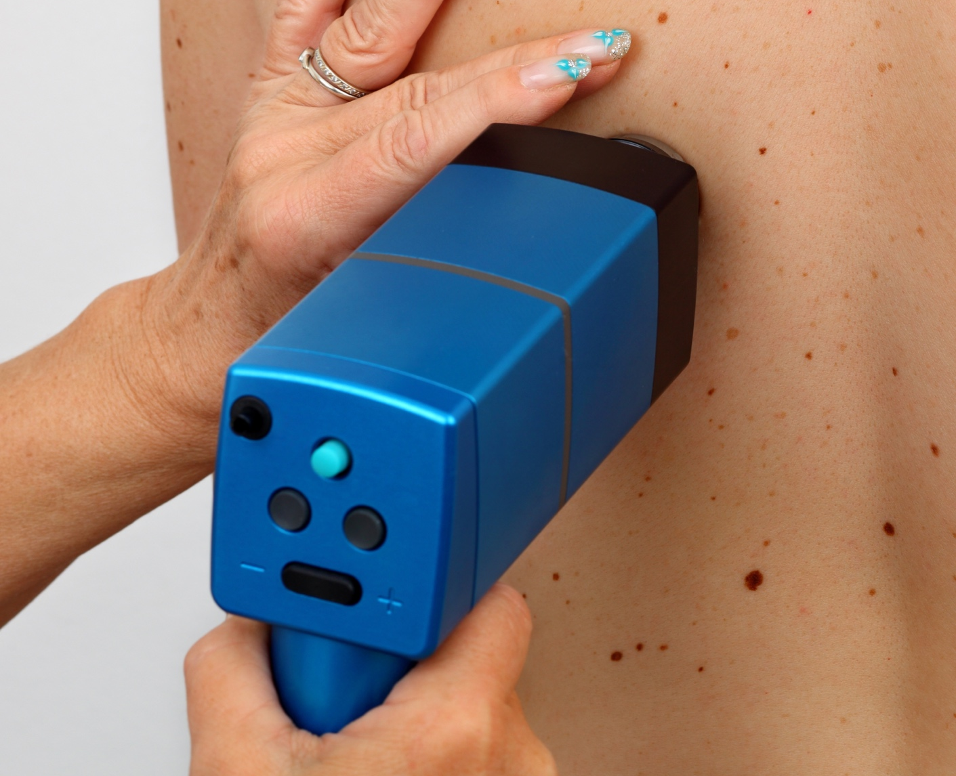
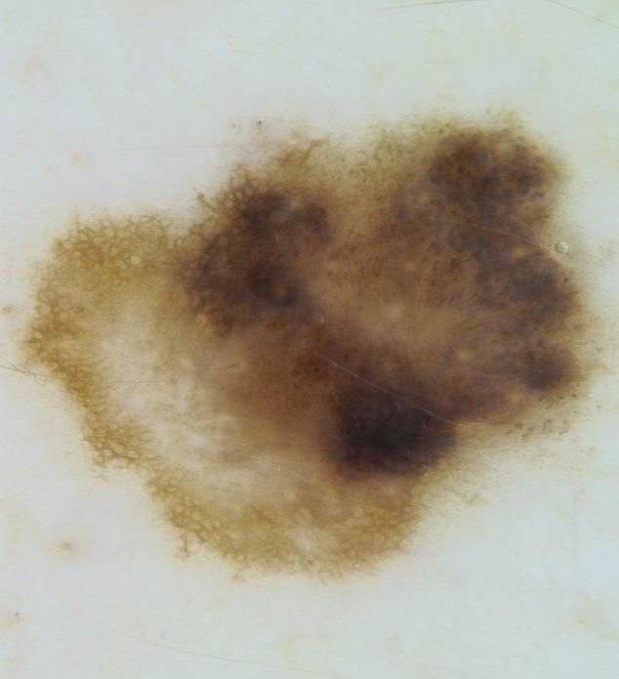
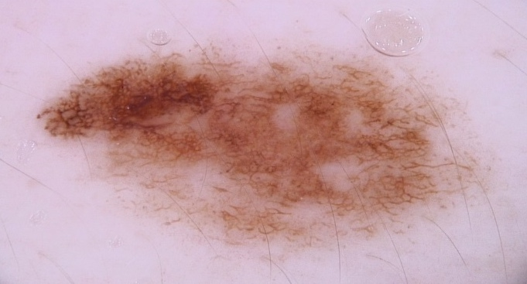
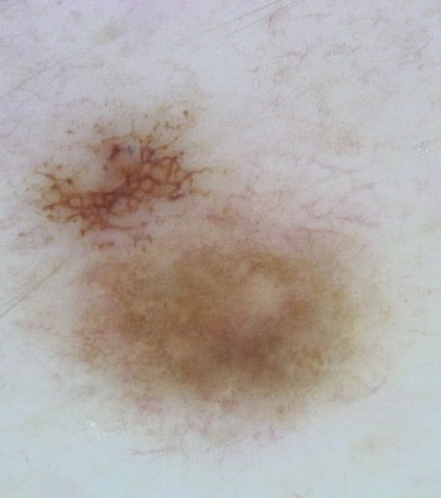
Intérêt de la surveillance
vidéo-dermoscopique
Concerne certains patients "à risque" :
Nombreux naevus
Syndrome des nævus atypiques
Mélanomes familiaux
• DIAGNOSTIQUE

Slide 28
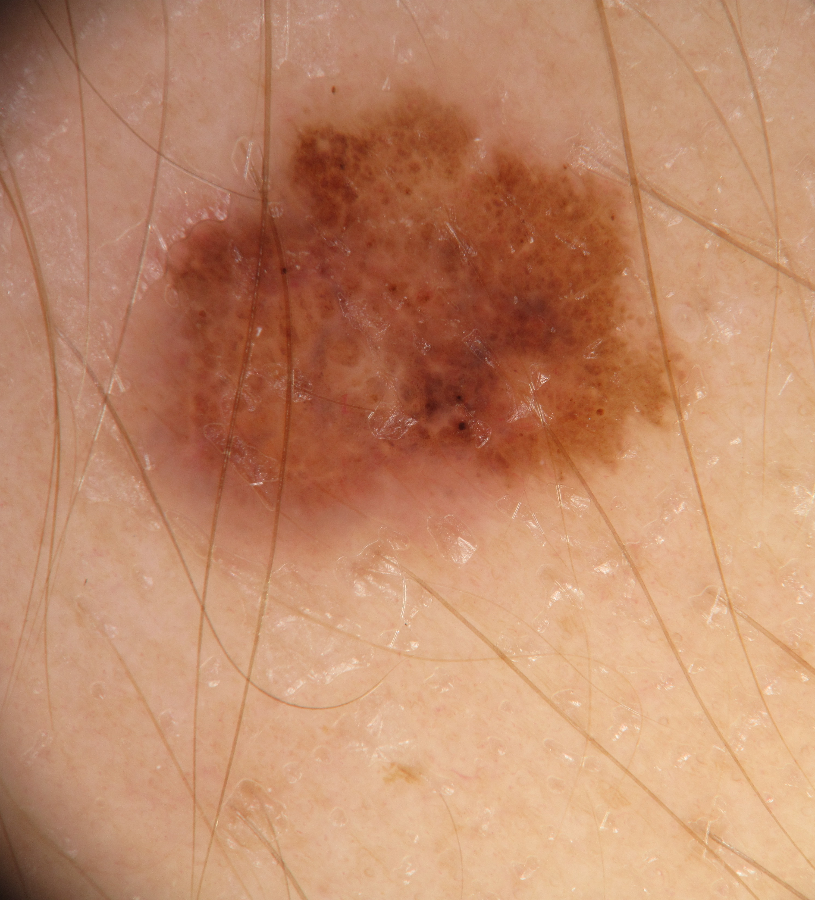
Evolution
Entre Janvier 2014 et octobre 2017
Mélanome SSM
sur naevus préexistant Breslow 0,32 mm,
non ulcéré

Slide 29
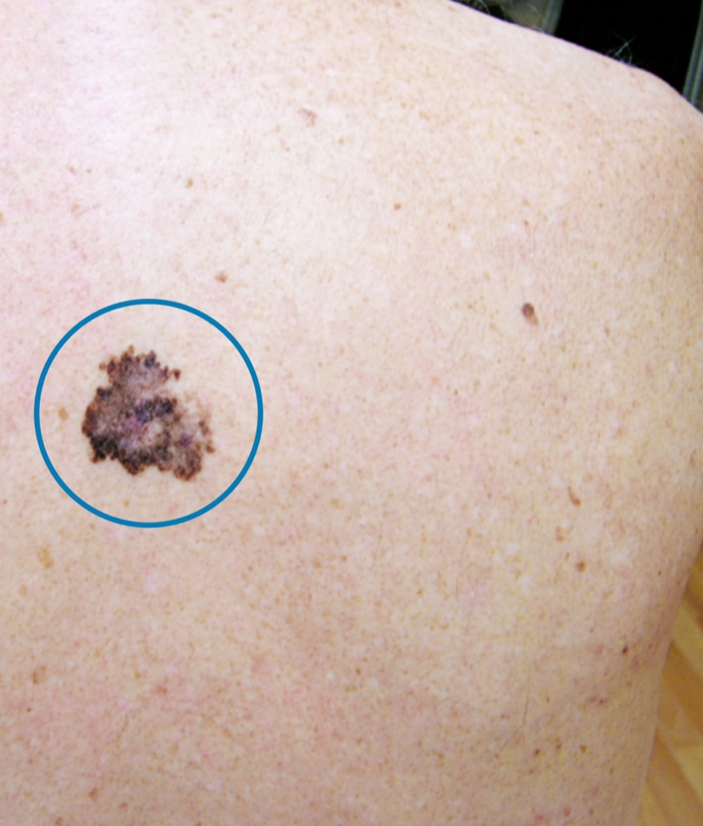
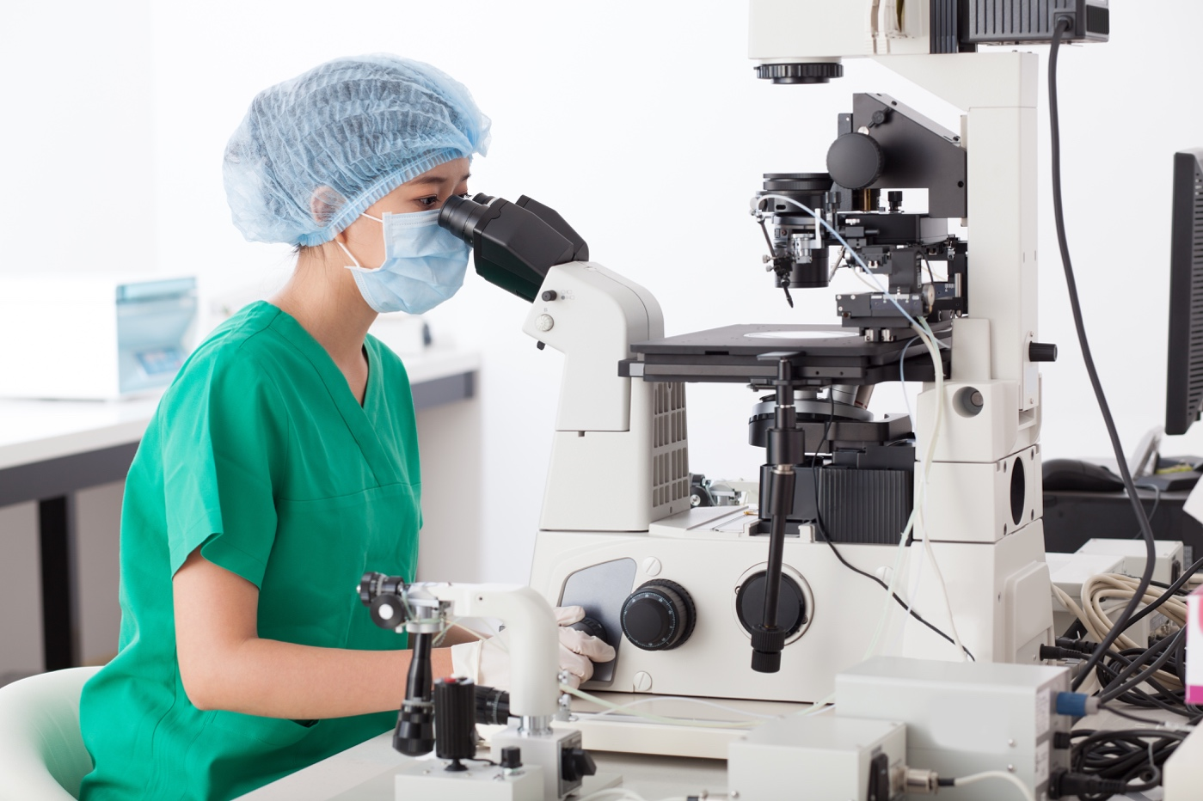
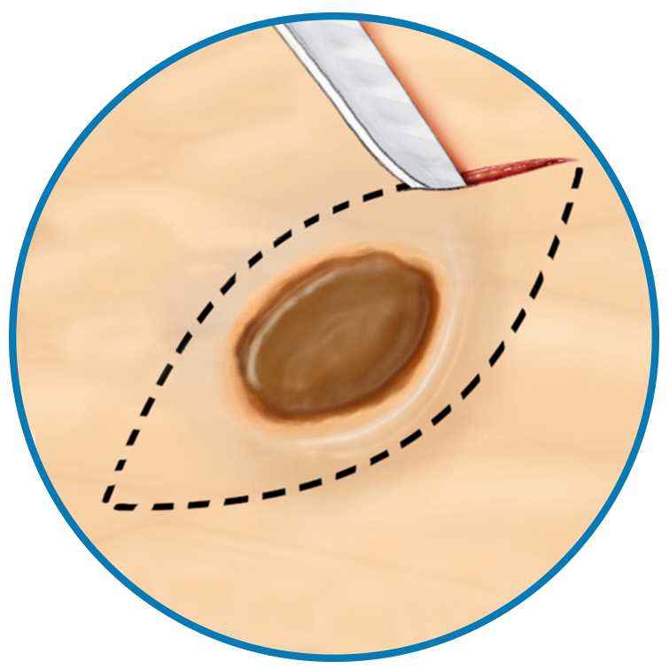
Biopsie exérèse au bistouri…
... Pour confirmation
par l’analyse anatomo-pathologique
Analyse du prélèvement au microscope par un médecin anatomo-pathologiste

Slide 30
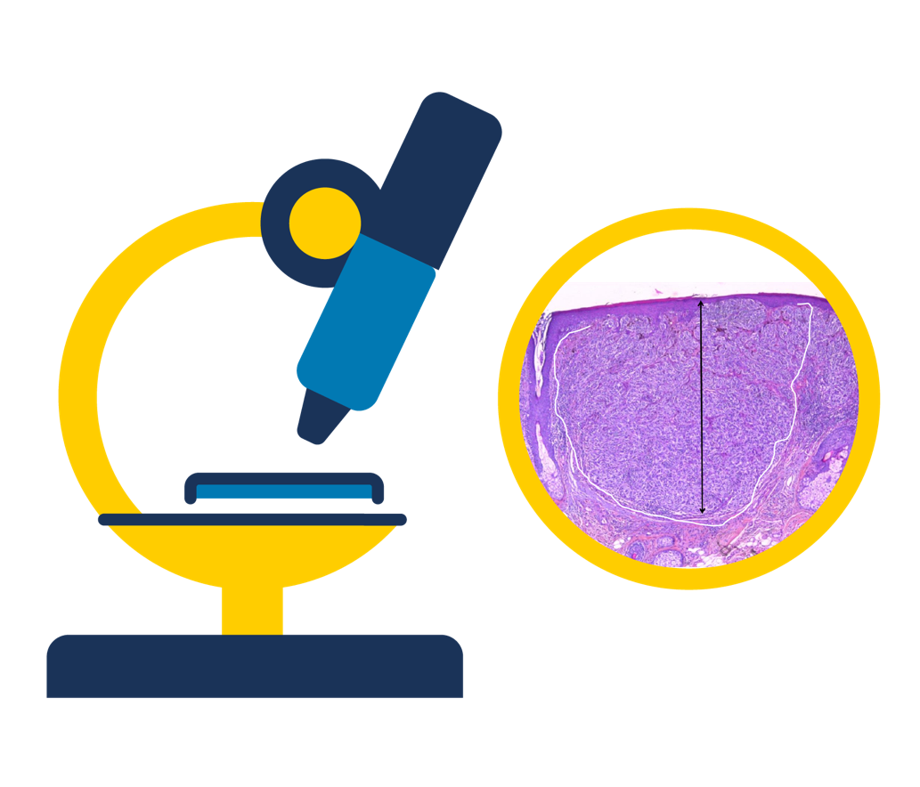
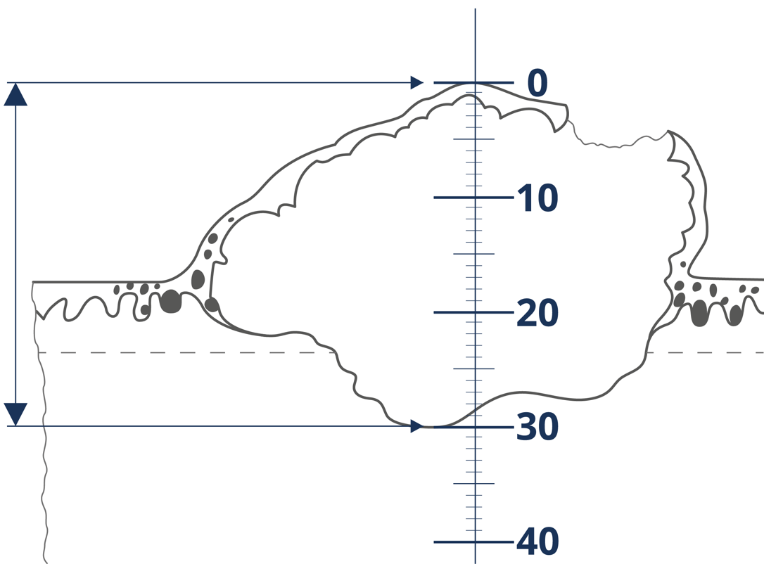
Aspect sous le microscope et critères pronostiques :
Epaisseur de la tumeur (indice de Breslow en mm)
Ulcération
Mitoses
Tropisme pour les nerfs et vaisseaux
Epaisseur de la tumeur (indice de Breslow en mm)

Slide 31
Corrélés à de nombreux facteurs
Liés à la maladie : épaisseur tumorale (Breslow), ulcération, ganglions, métastases à distance, "vitesse" d’évolution, caractéristiques biologiques
Liés au patient : statut immunitaire (greffés d’organe, VIH…)
Risques
Récidives (locales, régionales, à distance), plus fréquentes dans les 3 ans, mais parfois tardives
2ème mélanome
Le pronostic est MEILLEUR si le diagnostic et le traitement sont réalisés à un stade PRÉCOCE
Par exemple, un patient atteint d’un mélanome de faible épaisseur traité par chirurgie élargie a une survie globale proche de celle de la population générale (95% de survie à 5 ans)
• IDENTIFIER LE MÉLANOME

Slide 32
Traitement initial
L’exérèse du
Ganglion
sentinelle (BGS)
Recommandé pour les mélanomes d’épaisseur (Breslow) > 1 mm lorsqu’un traitement adjuvant est envisagé et que le bilan d’extension est négatif.
Si contre-indication, ou refus du patient d’un traitement adjuvant, le GS reste une option compte tenu de son intérêt pronostique.
Dans certains centres, la réalisation d’un ganglion sentinelle peut être discutée pour mélanomes de 0,8 à 1mm d’épaisseur et ceux inférieur à 0,8mm ulcérés.

Slide 33
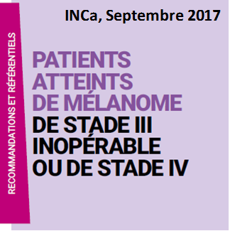
À vie +++, au mieux assuré par un dermatologue
Adapté au stade de la maladie et au patient, "personnalisé"
Basé sur des recommandations nationales d’experts (SFD, GCC, INCa) :
www.sfdermato.org/recommandations-scores-et-echelles.html
Standard
+/- examens optionnels
• SUIVI

Slide 34
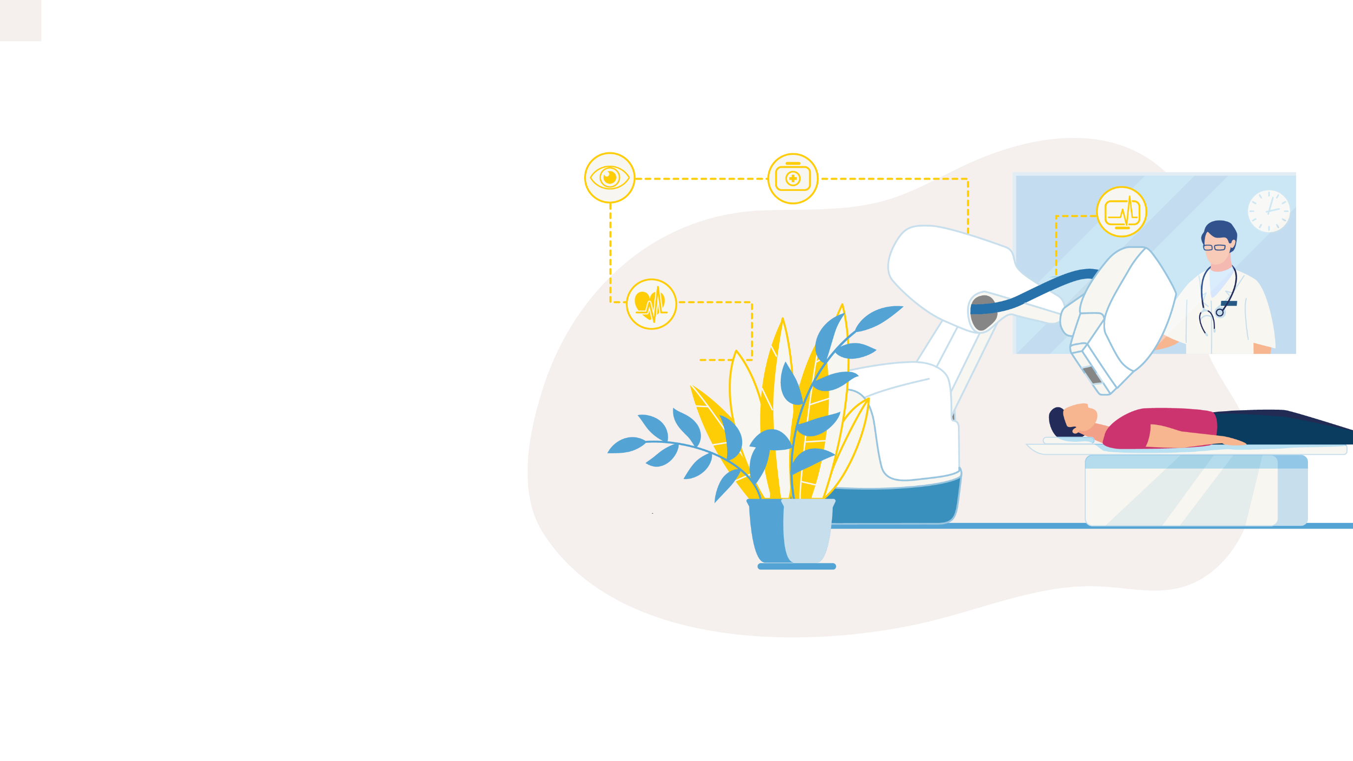
PARTIE 3
Traitements

Slide 35
Le mélanome de la peau

Slide 36
La chirurgie du mélanome primitif est un traitement INDISPENSABLE car le plus souvent curatif
Un traitement en deux temps:
Une fois le diagnostic posé (1), un nouveau geste chirurgical (reprise) est nécessaire afin d’effectuer des marges de sécurité (2)
Ces marges de sécurité seront définies selon l’épaisseur du mélanome mesurée au microscope (indice de Breslow)
2
1

Slide 37
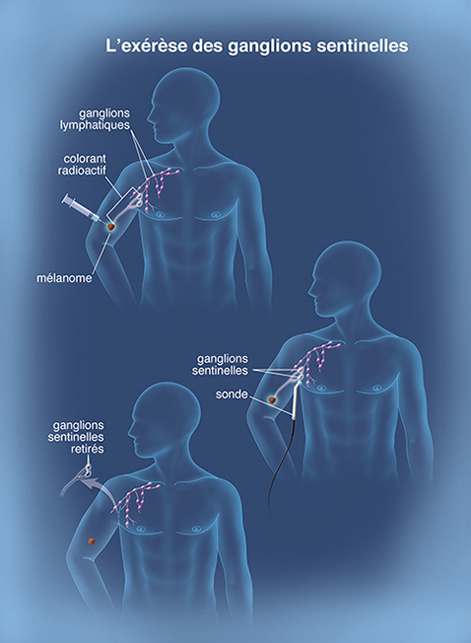
Mais on propose maintenant d’examiner le premier relais ganglionnaire = GANGLION SENTINELLE (GS)
Dès que l’épaisseur du mélanome (indice de Breslow) est > 1mm
Et parfois, en option, pour des mélanomes moins épais ou présentant certaines caractéristiques
Si possible lors de la reprise élargie
Extrait du document « Les traitements du mélanome de la Peau 2016 » disponible sur le site de l’InCa
Notes:
Lorsqu’elle a lieu, l’exérèse du ganglion sentinelle se déroule en même temps que l’exérèse élargie, sous anesthésie générale.
Afin de localiser le ou les ganglions sentinelles, un produit est injecté au voisinage de la tumeur, par un médecin nucléaire. Deux produits sont le plus souvent utilisés : un colorant appelé bleu patenté ou un produit radioactif (sans danger pour le patient). Parfois, ces deux produits sont associés.
L’injection de la substance radioactive se fait quelques heures avant l’intervention chirurgicale. L’injection de colorant bleu a lieu en salle d’opération, quelques minutes avant la recherche des ganglions.
Le produit (colorant ou substance radioactive) est absorbé par les vaisseaux lymphatiques et circule jusqu’aux premiers ganglions (le ou les ganglions sentinelles) en amont du mélanome.
Lorsque le produit utilisé est une substance radioactive, le ou les ganglions sont localisés grâce à une scintigraphie effectuée par un médecin nucléaire avant l’intervention et à une sonde peropératoire utilisée par le chirurgien pendant l’opération.
S’il a choisi le colorant, le chirurgien recherche, pendant l’intervention, le ganglion teinté de bleu. Le ou les ganglions sentinelles alors repérés, le chirurgien les retire en faisant une petite incision au-dessus d’eux. Le plus souvent, cette incision n’est pas réalisée au même endroit que celle de l’exérèse de la tumeur. Il y a donc deux cicatrices.
Lors de cette opération, un à trois ganglions lymphatiques sont habituellement enlevés.

Slide 38
Le mélanome au stade du ganglion régional:
-atteinte microganglionnaire (dans le GS)
-atteinte macroganglionnaire

Slide 39
ATTEINTE MICRO GANGLIONNAIRE
Pas de curage ganglionnaire systématique
Petite masse tumorale
Un traitement adjuvant par immunothérapie ou par thérapie ciblée peut actuellement être proposé.

Slide 40
ATTEINTE MACRO GANGLIONNAIRE
-Palpée par le patient/médecin
-Identifiée ou confirmée par des examens d’imagerie (ex: ECHOGRAPHIE)
Forte masse tumorale dans un ou plusieurs ganglions
Le curage a pour but de retirer tous les ganglions de la chaîne atteints par le mélanome. Il se pratique sous anesthésie générale.
Un traitement adjuvant par radiothérapie peut se discuter au cas par cas après curage ganglionnaire.
Un traitement adjuvant par immunothérapie ou par thérapie ciblée peut actuellement être proposé.
Curage
ganglionnaire

Slide 41
Le mélanome au stade avancé
« Localisations secondaires » ou métastases à distance

Slide 42
La chirurgie peut être envisagée
Seule ou plus souvent en association avec les traitements généraux, immunothérapie ou thérapie ciblée.
Sur une lésion source de symptômes ou ne répondant pas bien au traitement général.
Autres types de traitements interventionnels: radiofréquence, cryoablation,etc…
• TRAITEMENT AU STADE AVANCÉ

Slide 43
La radiothérapie (stéréotaxique) peut être envisagée :
Seule ou en association avec les traitements généraux, immunothérapie ou thérapie ciblée.
Le nombre de séances est fonction de la localisation, de même que la dose délivrée.
• TRAITEMENT AU STADE AVANCÉ

Slide 44
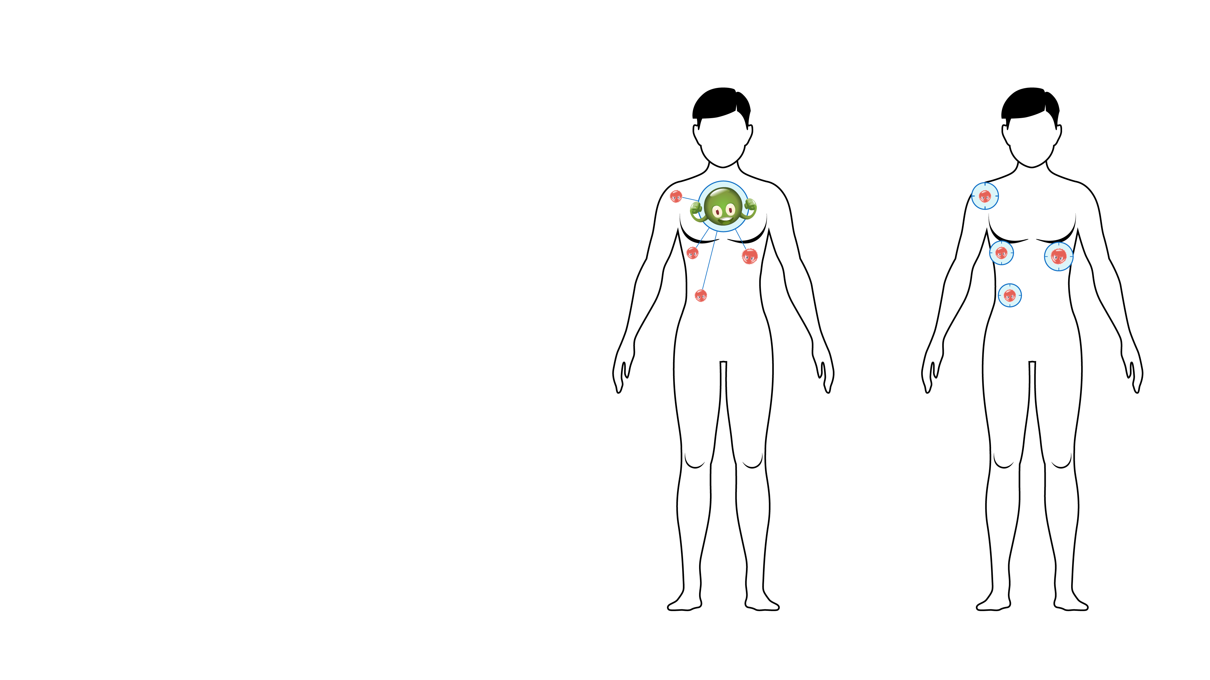
2 CONCEPTS
RÉVOLUTIONNAIRES
Traitements du mélanome AVANCE en 2021 :
La chimiothérapie ne fait plus partie du traitement de première intention…
Les essais cliniques ont permis d'identifier des traitements efficaces : immunothérapie et thérapie ciblée.
IMMUNOTHÉRAPIE
THÉRAPIE CIBLÉE
Stimuler les défenses immunitaires du patient
Cibler
la tumeur
• TRAITEMENT AU STADE AVANCÉ

Slide 45
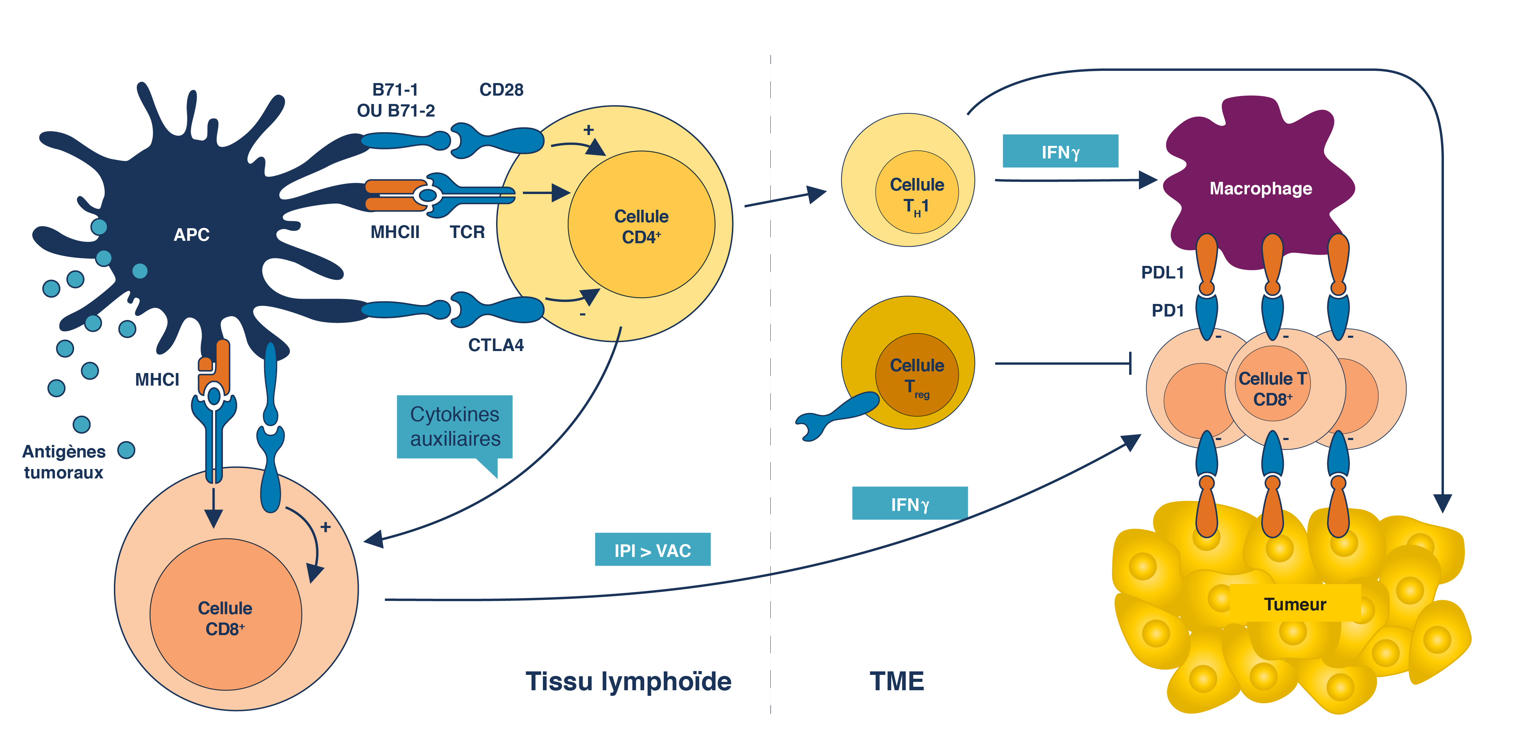
IMMUNOTHÉRAPIE
L’immunothérapie est maintenant le traitement de nombreux cancers métastatiques : poumon, rein…
Sa prescription est devenue très large.
• TRAITEMENT AU STADE AVANCÉ
Notes:
Voir si schéma adapté au grand public ou pas ?

Slide 46
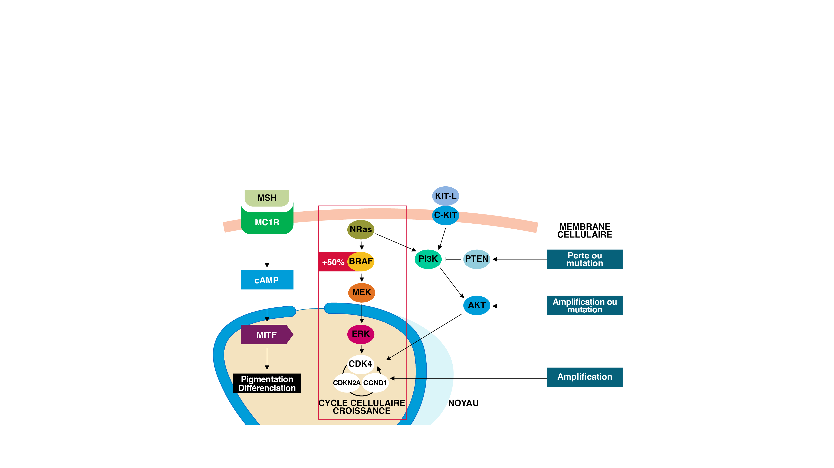
THERAPIES CIBLEES
Ciblent les mutations
=
la carte d’identité moléculaire du mélanome
La mutation centrale est BRAF
• TRAITEMENT AU STADE AVANCÉ

Slide 47
Les thérapies ciblées
Uniquement en cas de présence de la mutation BRAF V600 (analyse moléculaire à partir de la tumeur)
Prise combinée ORALE (matin et soir) d’un anti-BRAF
(dabrafenib ou vemurafenib ou encorafenib) + d’un anti-MEK
(trametinib ou cobimetinib ou binimetinib)
Binimetinib Trametinib Cobimetinib
• TRAITEMENT AU STADE AVANCÉ

Slide 48
Effets secondaires : généralités
Seront gérés en fonction de leur grade de sévérité:
Urgence vitale? Non limitants? Impact sur la qualité de vie?
Mieux les reconnaitre pour mieux les traiter.
Importance de la prévention : hygiène renforcée, soins corporels, chaussures adaptées, prises de sang régulières.
De faible sévérité dans la plupart des cas, ils n’empêchent pas la poursuite du traitement à condition d’un traitement symptomatique adapté.
Peuvent nécessiter l’arrêt temporaire ou définitif du traitement, ou une adaptation de dose
Aide auprès des services: soins de support, infirmières dédiées, psychologues, socio-esthéticiennes, espaces associatifs.
• TRAITEMENT AU STADE AVANCÉ

Slide 49
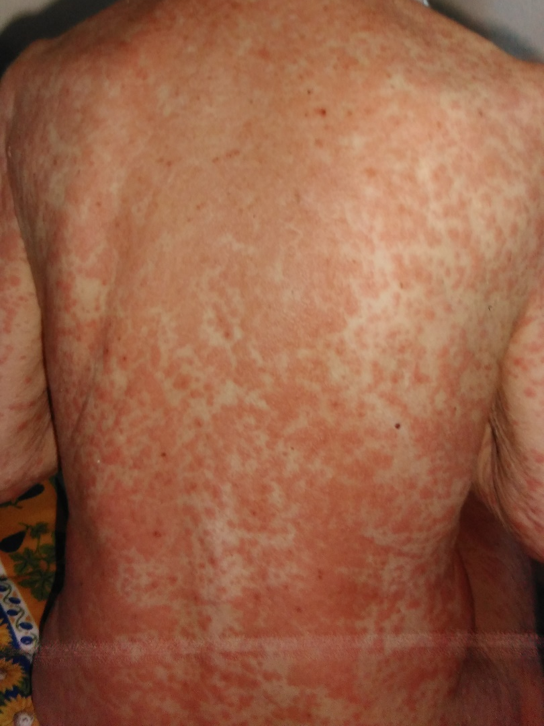
Les thérapies ciblées orales
Profil de tolérance très différent des chimiothérapies « conventionnelles »
L’adaptation de la dose permet souvent une meilleure tolerance
Fatigue, fièvre, photosensibilité, éruption cutanée, « syndrome mains pieds », douleurs articulaires, diarrhée, anomalies cardiaques, troubles visuels…
Importance de la prévention et des soins de support : infirmière d’annonce, socio esthétique, etc...
• TRAITEMENT AU STADE AVANCÉ

Slide 50
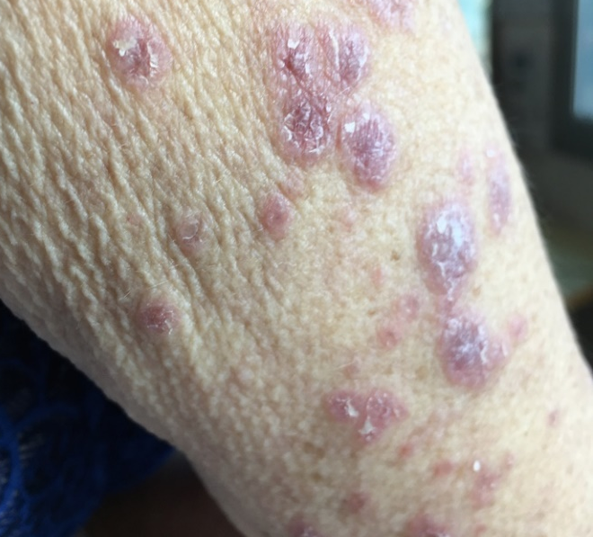
Les immunotherapies
Intra-veineuses
Très différentes des chimiothérapies « conventionnelles »
Bonne tolérance pour la plupart des patients
Effets secondaires « immunologiques » : fatigue, prurit, éruptions cutanées, anomalies thyroïdiennes, toxicité digestive, hépatique.
Plus rarement : toxicité pulmonaire, neurologique…
A reconnaitre rapidement pour une meilleure prise en charge pluridisciplinaire.
Parfois retardés par rapport au début du traitement, voire après son arrêt.
• TRAITEMENT AU STADE AVANCÉ

Slide 51
Traitement adjuvant
= Traitement préventif secondaire
Un traitement adjuvant est prescrit après le traitement chirurgical et a pour objet de « guérir plus » de sujets, de « consolider » la guérison.
Concerne les patients pour lesquels le risque de récidive est important.
Dès 2018, ces traitements ont pu être administrés plus tôt dans l’évolution de la maladie :
Juste après l’ablation du ganglion sentinelle ou après curage ganglionnaire (stade III opéré) pour les thérapies ciblées et l’immunothérapie.
Ou après retrait d’une lésion secondaire (stade IV opéré) pour l’immunothérapie.

Slide 52
Traitement adjuvant
= Traitement préventif secondaire
Adjuvant | Immunothérapie | Thérapies ciblées
Durée | 1 an | 1 an
Restriction |  | Mutation BRAF
Voie d’administration | IV | Per os
Produits | Nivolumab (OPDIVO) Pembrolizumab (KEYTRUDA) | Dabrafenib (TAFINLAR) Trametinib (MEKINIST)
Modalités | 1 perf/4 à 6 semaines | En continu
Financement SS | Oui | Oui
Effets secondaires | Identiques à ceux connus en situation métastatique
Doit faire l’objet d’une discussion avec le patient: modalités (contraintes), risques d’effets secondaires
À mettre en balance avec le risque de récidive de la maladie

Slide 53
Intention
Bénéfices
Risques
Traitement
adjuvant du mélanome
Traiter seulement les patients nécessitant un traitement
Traiter trop tard, résultat sous optimal
Traitement
curatif
Eliminer la tumeur
Patients à « haut risque »
Ratio Bénéfices/risques favorable
Eliminer les cellules résiduelles au site tumoral et dans l’organisme
Prévenir la dispersion de la maladie
Engendrer des toxicités/altération QoL auprès de patients qui n’auraient jamais rechuté
Traitement
adjuvant

Slide 54
Essais cliniques
("protocoles”, aussi appelé essais thérapeutiques)
Types d’essais cliniques
OBJECTIFS : Etudier l’effet d’un médicament actif contre une maladie chez des personnes qui en sont atteintes.
PHASE I/II Petit nbre de patient
OBJECTIFS : Etude de la diffusion du produit dans l’organisme, déterminer la meilleure dose, répertorier les effets indésirables et s’assurer que l’activité du médicament est conforme à celle attendue.
Systématiques sur tous les nouveaux médicaments, pour une évaluation rigoureuse de leur activité et leur tolérance, avant d’autoriser leur prescription.
Dans des "centres investigateurs", selon un cadre scientifique, éthique et réglementaire très précis
Chez des patients volontaires, avec des caractéristiques communes (critères d’inclusion et de non-inclusion) et des conditions de suivi et de prise en charge identiques
PHASE III Grand nbre de patient
OBJECTIFS : Obtenir l’autorisation de prescription (AMM), souvent en comparant le nouveau médicament à un traitement dont l’efficacité est déjà prouvée pour savoir s’il est plus actif et/ou mieux toléré.
PHASE IV Grand nbre de patient
après que le nouveau médicament ait été mis à la disposition des médecins et des patients OBJECTIFS : Mieux connaître sa tolérance dans des conditions réelles d’utilisation.

Slide 55
La garantie d’une prise en charge OPTIMALE
Pour tous les patients
>
Définition :
Réunion de concertation pluridisciplinaire. Réunion régulière entre professionnels de santé, au cours de laquelle se discutent la situation d’un patient, les traitements possibles en fonction des dernières études scientifiques, l’analyse des bénéfices et les risques encourus, ainsi que l’évaluation de la qualité de vie qui va en résulter. Les réunions de concertation pluridisciplinaires rassemblent au minimum trois spécialistes différents. Le médecin informe ensuite le patient et lui remet son programme personnalisé de soin (PPS).
RCP
Réunion de concertation pluridisciplinaire en oncologie
Mesure phare
du plan cancer

Slide 56
RELÂCHER
ÉCOUTER
AMPLIFIER
REFORMULER
Consultation
d’annonce infirmière
Objectifs :
Aménager au patient un temps d’écoute et de reformulation après l’annonce du diagnostic médical.
Donner les informations sur sa prise en charge en reformulant certaines informations déjà communiquées par le médecin et amorçant un dialogue avec le malade et ses proches.
Repérer ses besoins en soins de support et l’orienter vers les professionnels concernés.
Immédiatement après/ou à distance des consultations médicales.
Pas imposée, mais proposée.
Interlocuteur soignant disponible auprès duquel le patient posera les questions qui le préoccupent

Slide 57
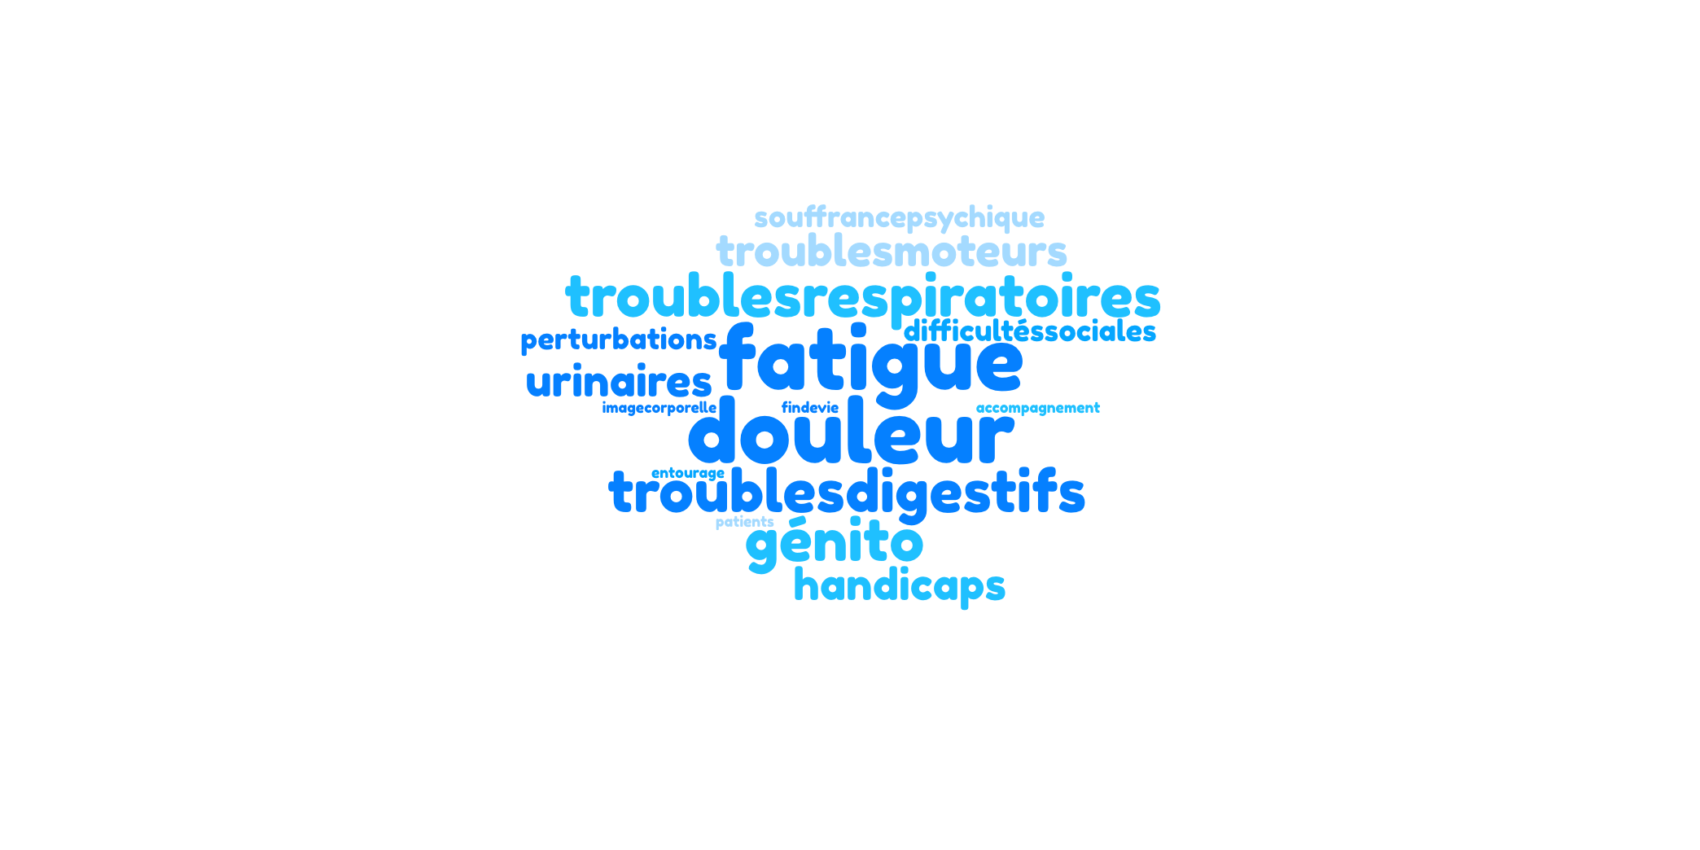
Soins de support
Comprennent la prise en compte de :
la douleur,
la fatigue,
les problèmes nutritionnels,
les troubles digestifs, les troubles respiratoires et génito-urinaires, les troubles moteurs et les handicaps,
les difficultés sociales,
la souffrance psychique, les perturbations de l’image corporelle,
l’accompagnement de fin de vie des patients ainsi que de leur entourage.
« L’ensemble des soins et soutiens nécessaires aux personnes malades, parallèlement aux traitements spécifiques, lorsqu’il y en a, tout au long des maladies graves »

Slide 58
La préservation de la santé sexuelle et de la fertilité
Préoccupation légitime des patients à tout moment de l’évolution de la maladie
Le maintien d’une vie relationnelle intime et sexuelle fait partie intégrante du bien être physique et psychique des patients
Peut être impactée par la maladie et/ou ses traitements (iatrogénie)
Possibilité de mener un projet parental = élément essentiel à la qualité de vie
Sujet qui doit faire l’objet d’un échange patient-oncodermato référent
Orientation souhaitable en centre de préservation de la fertilité avant le début des traitements
Loi de bioéthique 7/07/2011: L’accès à la préservation de la fertilité doit être garanti dans tout protocole de soin
Recommandations INCa/AFSOS janvier 2021: préservation de la fertilité et cancer

Slide 59
Le patient au centre d’une prise en charge multi-disciplinaire
• ÉQUIPE SOIGNANTE

Slide 60
PARTIE 4
Autres
Cancers cutanés

Slide 61
La plupart des cancers cutanés ne sont pas des mélanomes
Les carcinomes basocellulaires et les carcinomes épidermoïdes cutanés sont les plus fréquents qui sont également liés à l’exposition solaire
leur traitement est souvent beaucoup plus simple (chirurgie) sous réserve d’une prise en charge suffisamment précoce
Carcinomes basocellulaires et épidermoïdes surviennent le plus souvent après l’âge de 50 ans
Carcinome épidermoïde
Type Histologique | Fréquence | Gravité (à nuancer selon le stade clinique)
Basocellulaires | +++ | ---
Epidermoïdes cutanés | + | -
Mélanomes | - | +
Carcinome basocellulaire

Slide 62
Mais bien que moins agressifs ces cancers peuvent être délabrants si on les laisse évoluer
L’immunothérapie est utilisée dans ces situations non opérables avec une efficacité notable

Slide 63
Carcinome à Cellules de Merkel
Cancer très rare: environ 250 nouveaux cas / an en France
Plus fréquent chez les patients âgés, exposés au soleil ou immunodéprimés
Agressif rapidement: prise en charge initiale faisant appel à la chirurgie et la radiothérapie
Lié dans la majorité des cas à un virus (polyomavirus) découvert en 2008
Le mécanisme physiopathologique, viral, de ce cancer en fait un modèle pour comprendre l’immunothérapie.
MCPyV
?
Intégration et mutation
Protéines virales

Slide 64
Avancée
Thérapeutique
récente
Dans le carcinome à cellules de Merkel métastatique inopérable
2 essais thérapeutiques montrent une efficacité spectaculaire de l’immunothérapie

Slide 65
Le RESEAU CARADERM
Prise en charge des Cancers Rares
CARADERM
Réseau national “Cancers Rares” labellisé par l’INCA
Objectif : permettre à tout patient français porteur d’un cancer cutané rare de bénéficier d’un traitement optimal
3 cancers concernés :
Le carcinome à cellules de Merkel
Le carcinome basocellulaire avancé inopérable ou métastatique
Les carcinomes annexiels cutanés

Slide 66
CARADERM
en pratique
Améliorer le diagnostic
2ème lecture histologique pour les carcinomes annexiels
Améliorer la prise en charge
Rédaction de référentiels de prise en charge
Formation des soignants (congrès, publications, FMC)
Discussion de cas compliqués en RCP de recours nationale
Améliorer les connaissances sur ces cancers rares
Base de données anonymisée > 3500 cas
Informer les patients et le grand public
Site web: www.caraderm.org
37 centres

Slide 67
1
Diététiciennes
Médecins
hospitalier
Pharmaciens
hospitalier
Pharmaciens
Médecins
traitants
Trombinoscope
Secrétaire
Dermatologues
Psychologues
Infirmières
Equipe
de la douleur
Soins
de support
Assistantes
Sociales
Cadres de santé

